Slide 1
المراجعة: شيخة السويدي+ابراهيم الزعبي | الإعداد : ايمان عبدالله الحاجبي | رقم الهدف : 2836 | تسمية ايام الاسبوع | الهدف
الفئة العمرية: 14-15 | مستوى الشدة: (بحاجة لدعم شديد) |  | فئة الإعاقة : اضطراب طيف التوحد | بيانات الهدف
فيديو تعليمي https://www.youtube.com/watch?v=x7D2TOMcNLI اغنية ايام الاسبوع : https://www.youtube.com/watch?v=36n93jvjkDs |  |  |  | كتاب الطالب
درس : تعرف على أيام الأسبوع
كان خالد يشاهد أسماء الاسبوع السبعة , وقال لأمه أمي ما هذه الكلمات , قالت الام : إنها ايام الاسبوع السبعة تبدا من Sunday وتنتهي Saturday
قال خالد اخبرني يا امي بالأيام السبعة.
قالت الام كرر معي يا خالد : Sunday , maundy , Tuesday, Wednesday, Thursday, Friday and Saturday .
قال خالد هيا بنا نكررها معا .

Slide 2
تسمية ايام الاسبوع | الهدف
انشطه مهارية | المكونات
الأنشطة الصفية: 1- مهارة التآزر الحركي البصري من خلال مطابقة أيام الاسبوع 2- الاشارة الى اليوم المطلوب من ايام الاسبوع عندما يطلب منه ذلك. 3- ترتيب الايام تصاعديا وتنازليا 4- قراء أيام الاسبوع بطريقه عشوائية 5- معرفة يوم من أيام الاسبوع اليوم .

Slide 3
الحصة الدراسية: الهدف الرئيسي : ان يتعرف الطالب الى أيام الاسبوع عندما يطلب منه ذلك دون مساعدة . الاهداف الفرعية : التدريب على مهارة التآزر الحركي والبصري من خلال مطابقة أيام الاسبوع – ترتيب الايام تصاعديا من Sunday to Saturdayوثم تنازليا . تنمية المهارات الاكاديمية و زيادة التركيز من خلال التوصيل الرقم باليوم – قراه بطائق الايام بشكل عشوائي . تهيئة الطالب للمهارة من خلال سرد القصة وفيديو تعليمي إعداد بطاقات مصورة لتحليل المهارة الى خطوات إعداد انشطة عملية لتطبيق المهارة باستخدام كلمات والمجسمات تطبيق الانشطة الصفية مستخدماً كتاب الطالب و اوراق العمل والمجسمات إعداد انشطة إضافية من ابتكار المعلم . النشاط الرياضي : ارتداء كل يوم لون في كل يوم من أيام الاسبوع وتصنيف الكور على لون يوم الاسبوع لزيادة التركيز وتنمية المهارات الاكاديمية النشاط الفني: ربط الاشكال بالأيام وعمل مجسم لكل يوم Sunday : عمل مجسم الشمس . Monday عمل مجسم القمر الى الوصول الى اخر يوم من أيام الاسبوع . النشاط الموسيقى: اعداد اغنية لأيام الاسبوع . | دليل للمعلم
تتدريب الطالب ترتيب ايام الاسبوع ترتيب تصاعديا وتنازليا حل اوراق العمل تتضمن التلوين و المطابقة وتوصيل | الواجب المنزلي
مجموعة تدريبات تتضمن: 1- توصيل الرقم باليوم 2- مطابقة ايام الاسبوع 3- الاستماع الي الصوت والإشارة الى اليوم الصحيح . | تمارين الكترونية
متوسط: أن يطابق الطالب أيام الاسبوع ترتيب تصاعديا .جيد: ان يشير الطالب الى ايام الاسبوع ويرتب الايام تصاعديا وتنازليا عندما يطلب منه دون مساعدة مرتفع: أن يتعرف الطالب الى اليوم عند سؤاله دون مساعدة. | التقييم

Slide 4
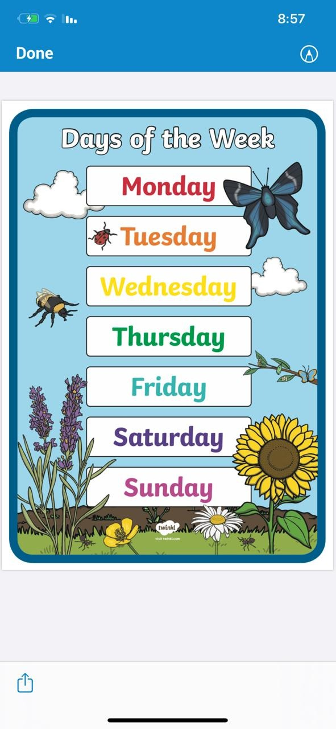

Slide 5
ترتيب أيام الاسبوع تصاعديا وتنازليا

Slide 6
Day | Number
Sunday | 1
 | 2
 | 3
 | 4
 | 5
 | 6
 | 7

Slide 7
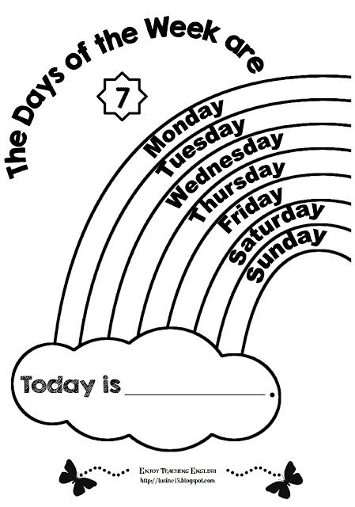
Coloring days of the week

Slide 8
